Slide 1








Đạo đức

Slide 2



Slide 3
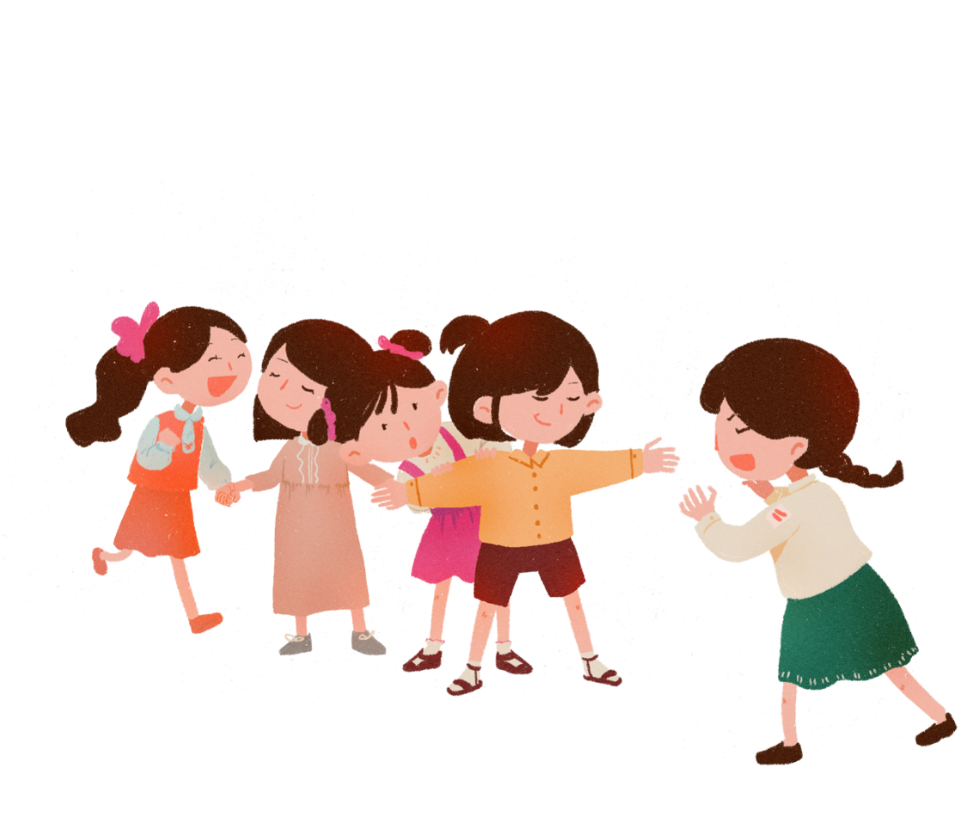
TRÒ CHƠI “AI NHANH HƠN”
KỂ TÊN CÁC ĐỒ DÙNG CÁ NHÂN

Slide 4



Slide 5
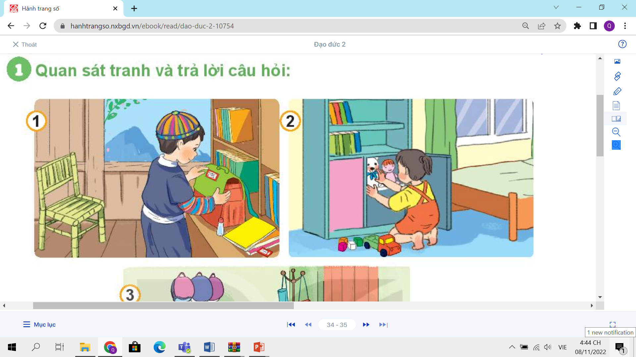
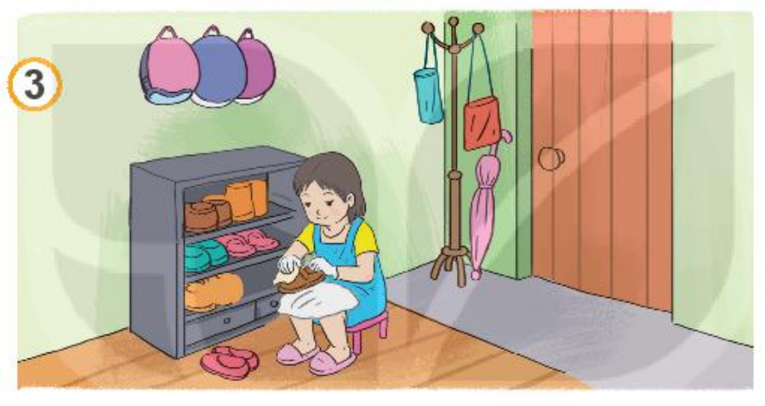
Quan sát tranh và trả lời câu hỏi:
Các bạn đã làm gì để bảo quản đồ dùng cá nhân?
Em hãy kể thêm những việc làm để bảo quản đồ dùng cá nhân.
THẢO LUẬN NHÓM ĐÔI

Slide 6


Slide 7

Bạn Nam đã ghi tên mình lên cặp để tránh nhầm lẫn đồ với các bạn khác.

Slide 8
Khi chơi xong, bạn nhỏ trong tranh đã xếp gọn gàng các món đồ chơi của mình vào tủ.

Slide 9
Bạn nhỏ lau giày để bảo quản giày luôn sạch sẽ, sau đó xếp gọn gàng vào tủ giày.

Slide 10

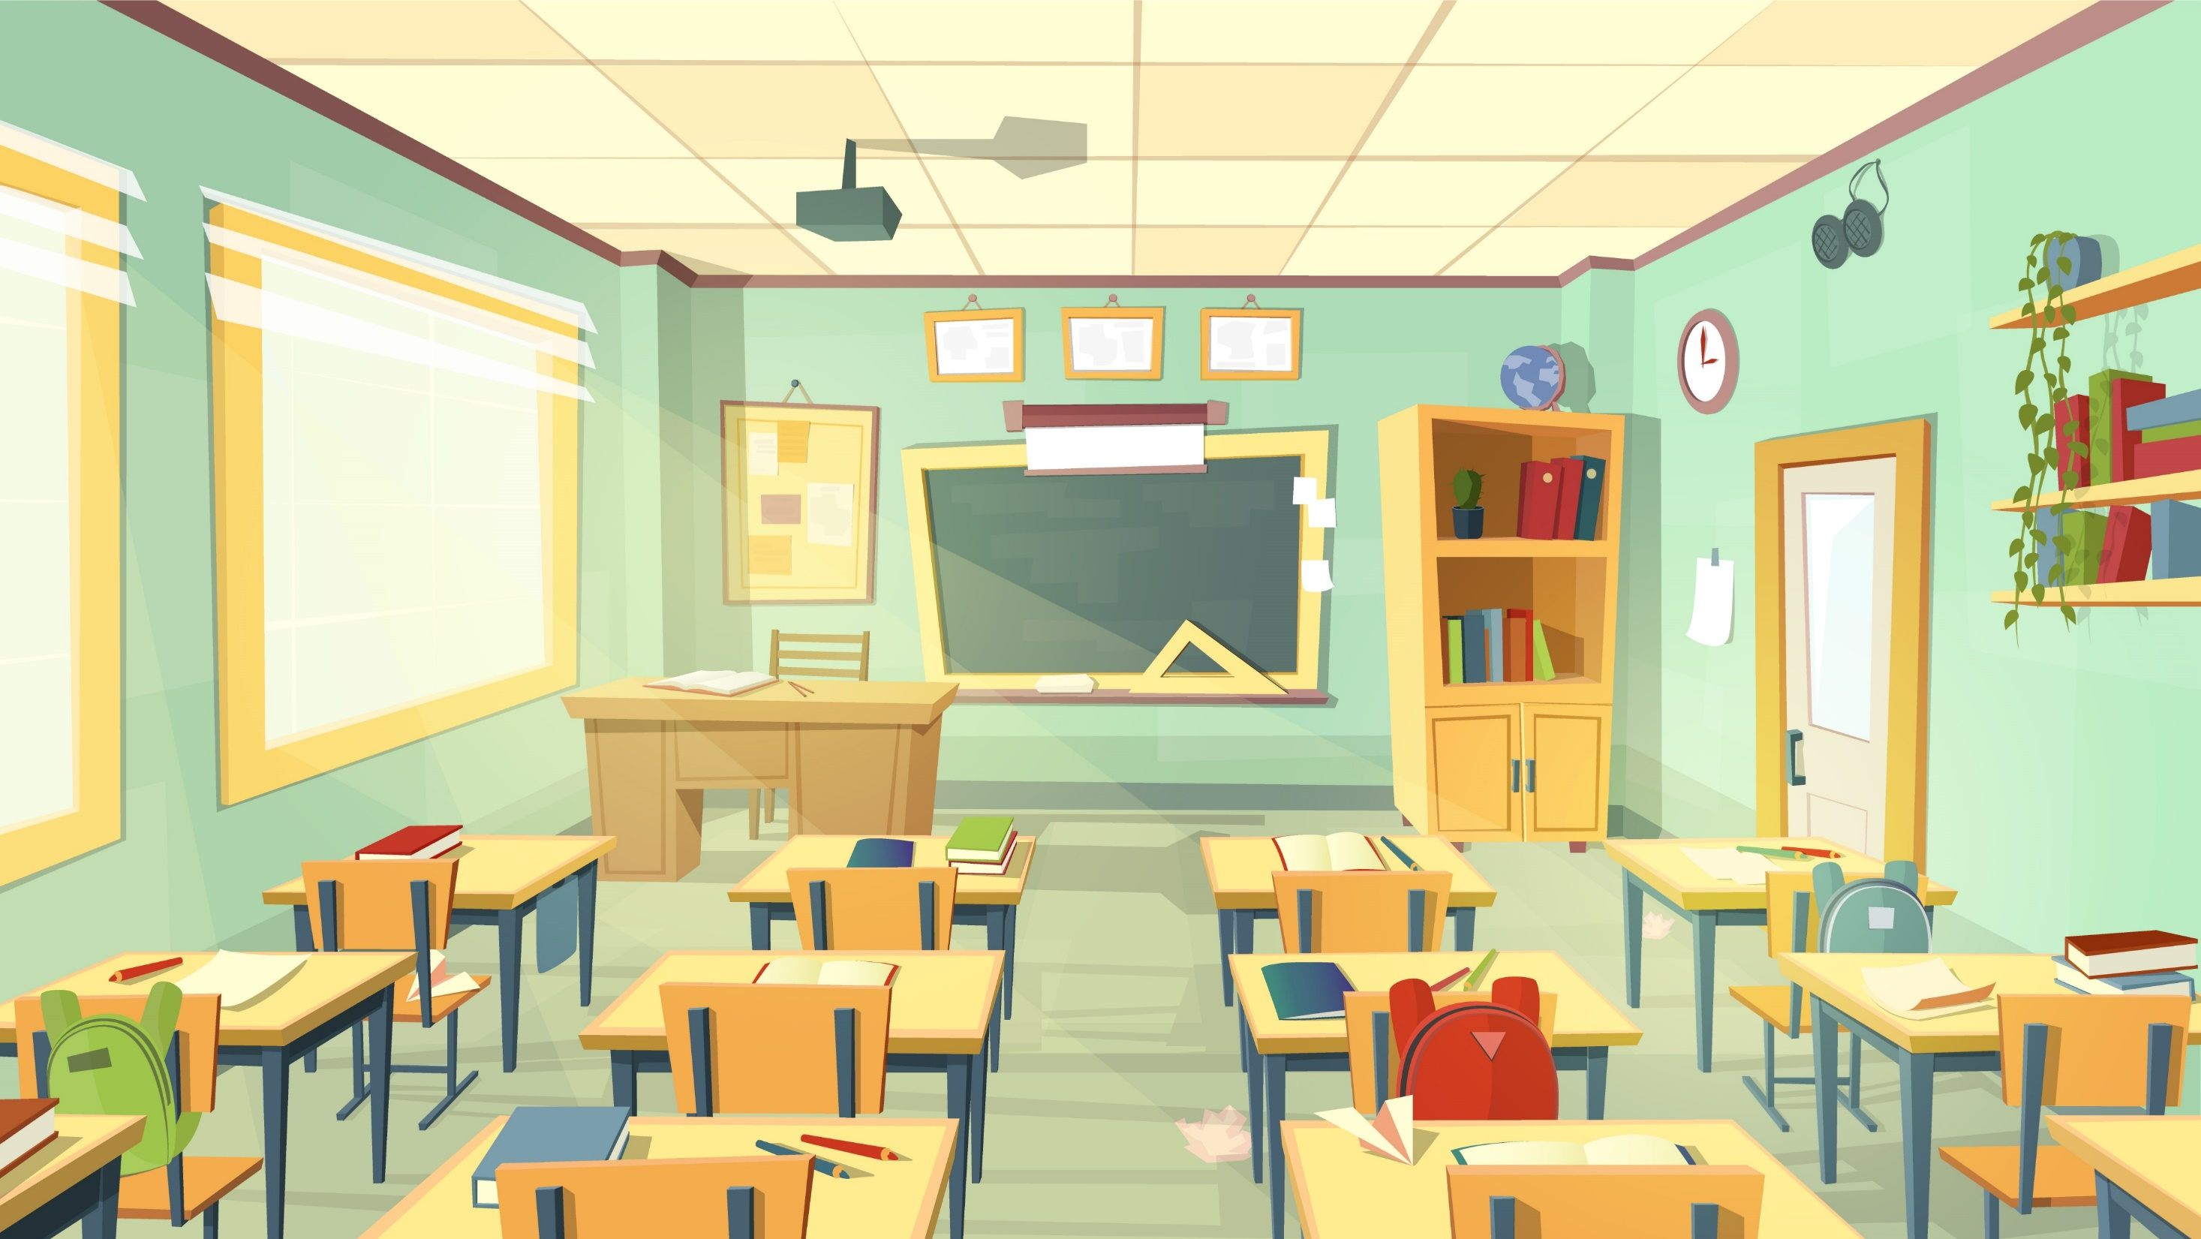
KỂ THÊM NHỮNG VIỆC LÀM BẢO QUẢN ĐỒ DÙNG CÁ NHÂN
KỂ THÊM NHỮNG VIỆC LÀM BẢO QUẢN ĐỒ DÙNG CÁ NHÂN

Slide 11

ĐỐI VỚI ĐỒ DÙNG HỌC TẬP
Sắp xếp theo từng loại, từng ngăn theo từng vị trí
Để đúng vị trí sau mỗi lần sử dụng
Ghi tên lên cặp, sách vở để tránh nhầm lẫn
Giữ gìn các đồ dùng học tập khác

Slide 12
ĐỐI VỚI ĐỒ DÙNG HẰNG NGÀY
Nên treo mũ, nón, túi xách ngay ngắn, đúng nơi quy định
Xếp giày dép thẳng hàng theo từng loại, nên vệ sinh thường xuyên
Giữ gìn quần áo sạch đẹp, phẳng phiu, thơm tho
Sắp xếp quần áo theo đúng vị trí quy định

Slide 13
ĐỐI VỚI ĐỒ CHƠI
Sử dụng đồ c hơi nhẹ nhàng khi chơi
Nên xếp đồ chơi ngay ngắn và phân chia theo từng loại
Giữ gìn đồ chơi sạch đẹp, thường xuyên làm sạch đồ chơi

Slide 14
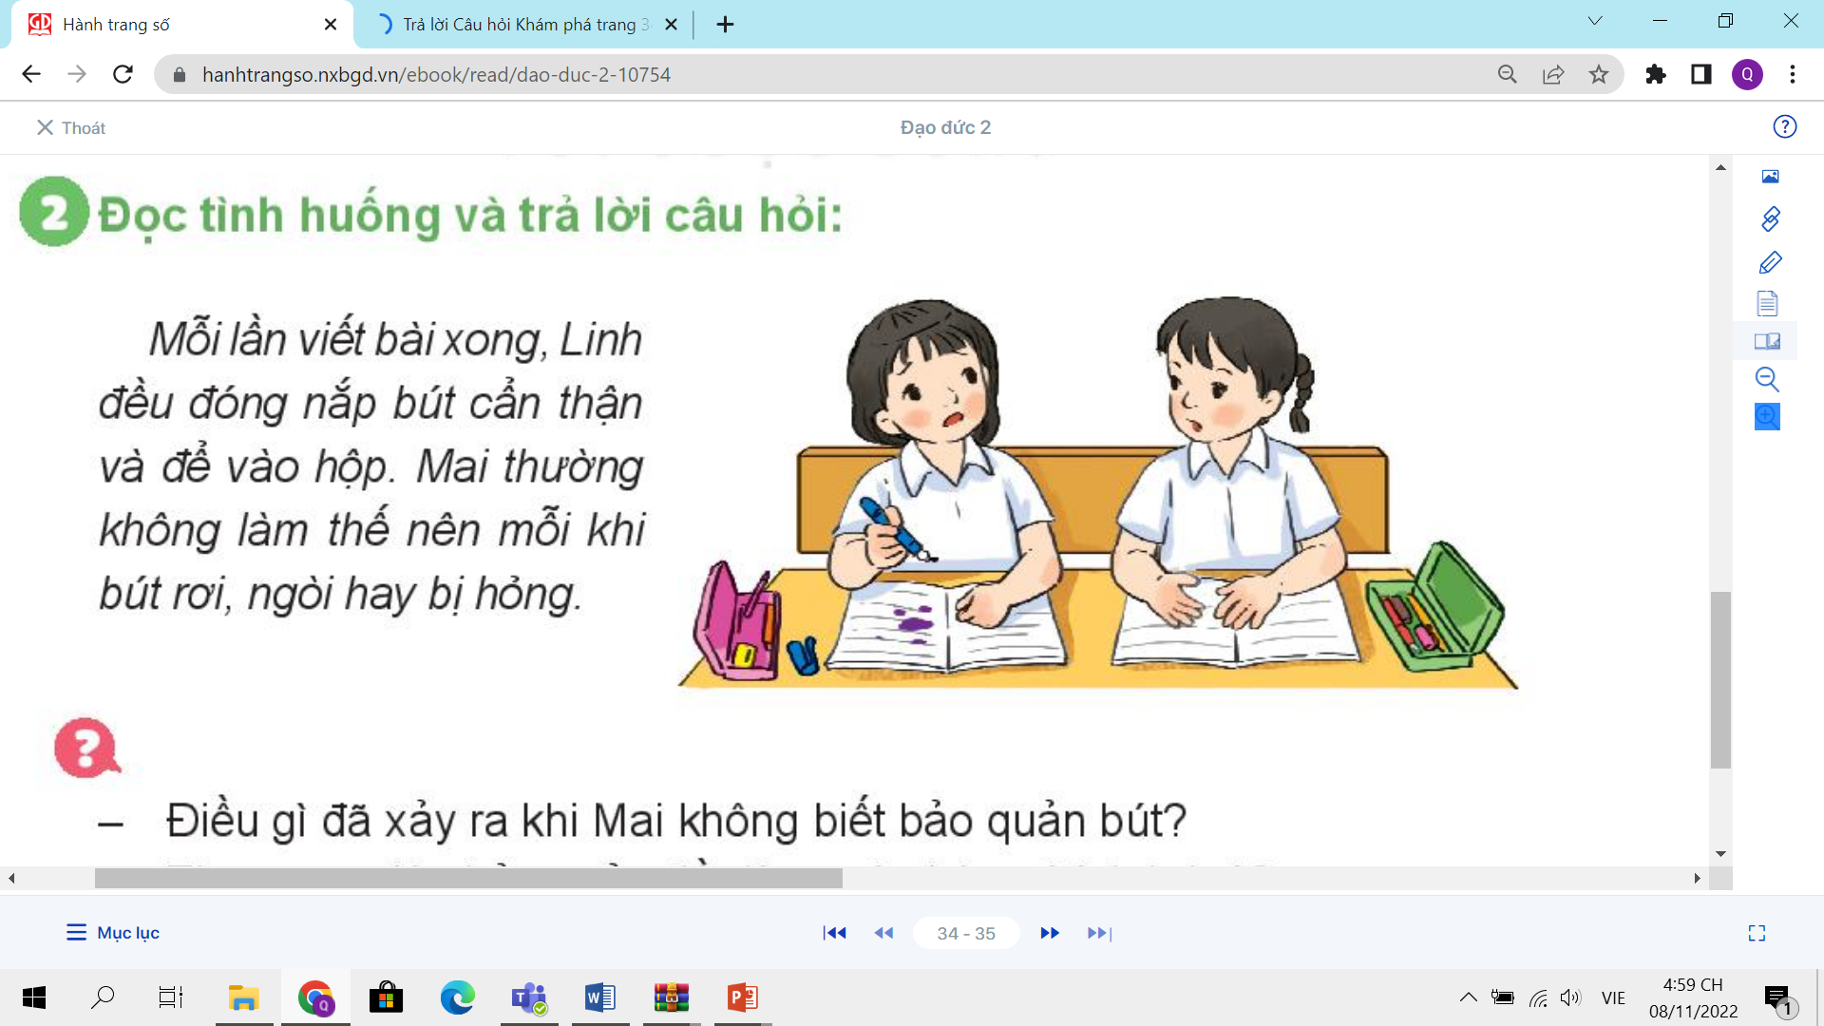

TÌNH HUỐNG
Mỗi lần viết bài xong, Linh đều đóng nắp bút cẩn thận và để vào hộp. Mai thường không làm thế nên mỗi khi bút rơi, ngòi hay bị hỏng.
- Điều gì xảy ra khi Mai không biết bảo quản bút?
Theo em, việc bảo quản đồ dùng có lợi ích gì?

Slide 15
TÌNH HUỐNG
Mỗi lần viết bài xong, Linh đều đóng nắp bút cẩn thận và để vào hộp. Mai thường không làm thế nên mỗi khi bút rơi, ngòi hay bị hỏng.
- Điều gì xảy ra khi Mai không biết bảo quản bút?
Ngòi sẽ bị hỏng khi bút rơi.

Slide 16
Theo em, việc bảo quản đồ dùng cá nhân có lợi ích gì?
Giúp đồ cá nhân luôn sạch sẽ, bền đẹp, sử dụng được lâu.
Tiết kiệm tiền của, công sức của ba mẹ.
Rèn tính ngăn nắp, gọn gàng và có ý thức trách nhiệm trong việc bảo quản và sử dụng đồ cá nhân.

Slide 17


Luôn nhớ bảo quản đồ dùng cẩn thận
Chuẩn bị bài tiếp theo

Slide 18
CHÚC CÁC EM HỌC TỐT!
CHÚC CÁC EM HỌC TỐT!

Slide 19


Soạn bài giảng yêu cầu các khối lớp
Thiết kế bài giảng E – Learning
MĂNG NON – TÀI LIỆU TIỂU HỌC
Mời truy cập: MĂNG NON- TÀI LIỆU TIỂU HỌC | Facebook
ZALO : 0382348780 - 0984848929

